Slide 1
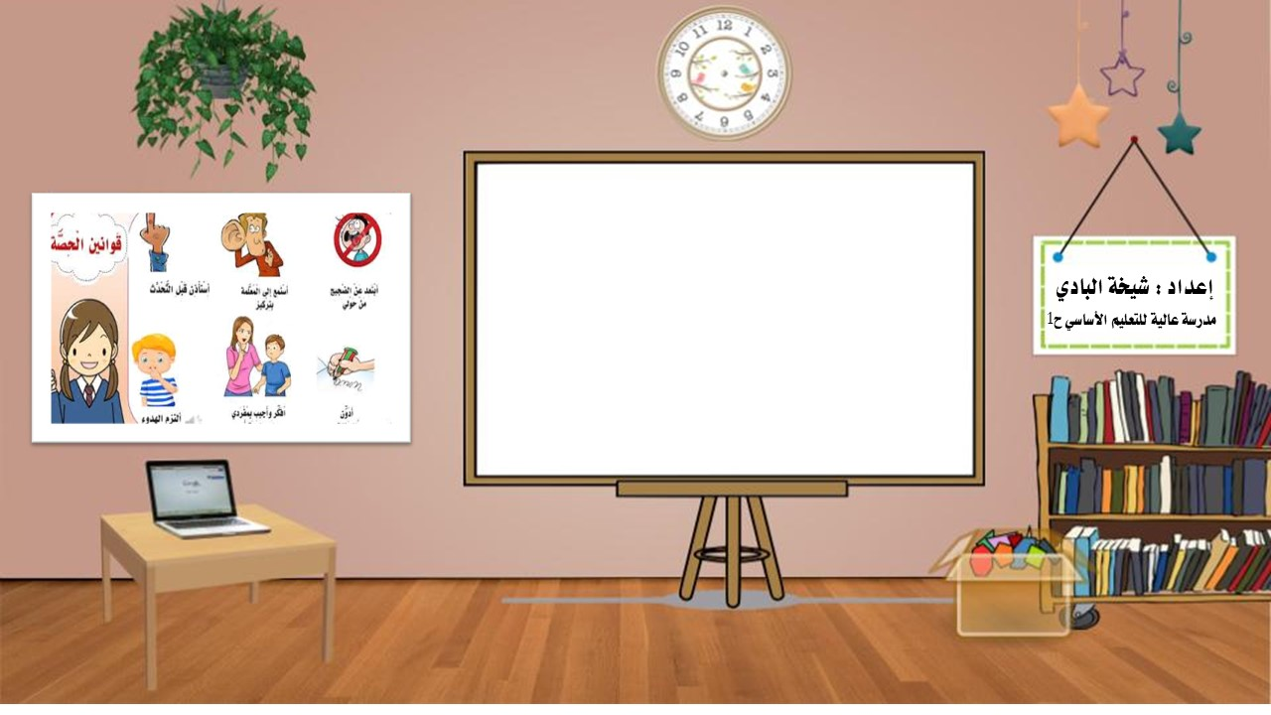
الثلاثاء
اليوم
18 - رمضان- 1442 هجري 19 - 4 - 2022 ميلادي
التاريخ
التربية الإسلامية
الـمادة :
سورة الكوثر
موضوع الدرس :

Slide 2
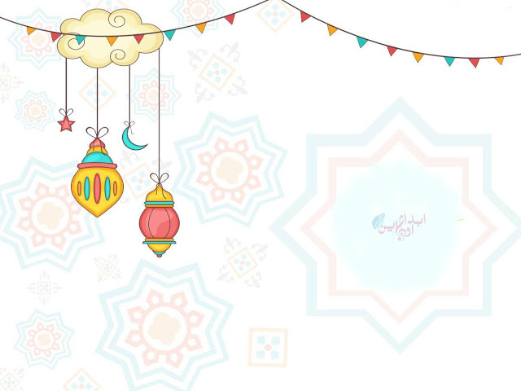

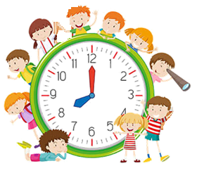
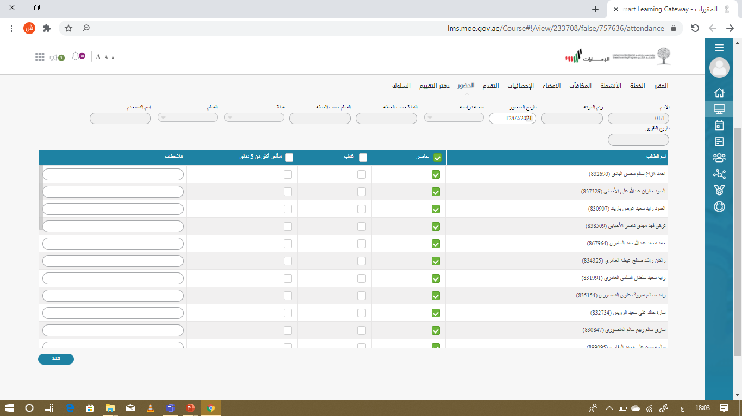


كشف الحضور والغياب
أتميز بحضوري و مشاركتي الفعالة فـي الحصة

Slide 3
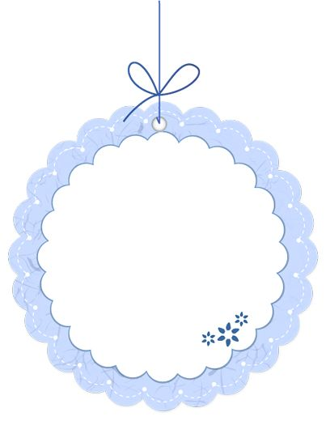
دعاء الأسبوع
همسات رمضانية
أدعية أسعى إلى حفظها
دعاء الاستيقاظ من النوم ..
الحمدلله الذي أحيانا بعد ما أماتنا و إليه النشور

Slide 4
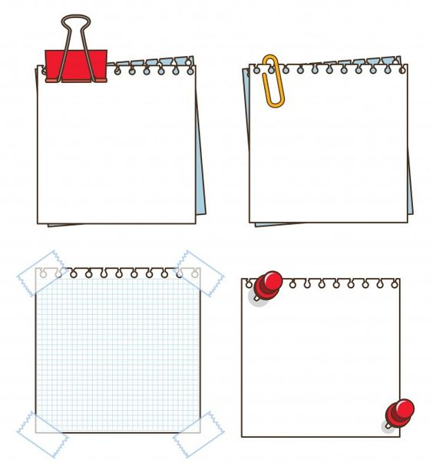

الروتين
جدار الكلمات
التلاوة

Slide 5
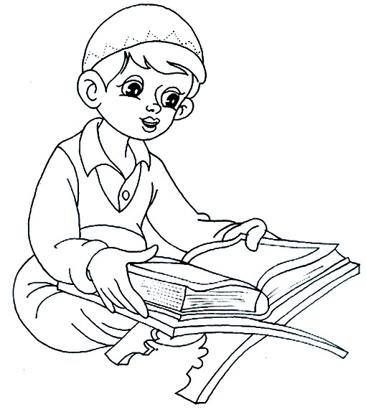
تقييم الأقران
أخطاء في الحفظ | حفظ مع أخطاء في الحركات | حفظ متمكن مع الحركات
الدرجة 1 | الدرجة 2 | الدرجة 3
أتلو ما أحفظ من سورة قريش

Slide 6

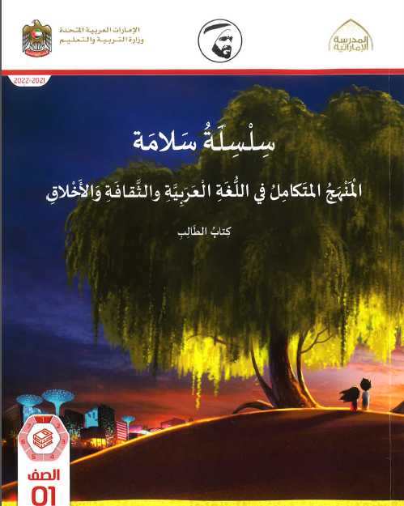
أدوات التعلم
شاشة التعلم
الكتاب المدرسي
ألعاب و منصات تعليمية.

Slide 7

سورة الكوثر

Slide 8

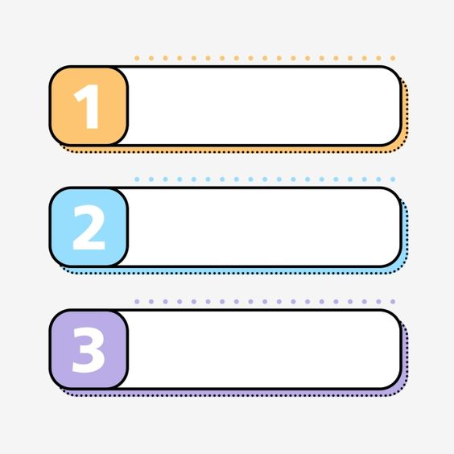
أهدافنا
يتلو الطالب سورة الكوثر تلاوة صحيحة
يفهم الطالب المعنى الإجمالي لسورة الكوثر
يبين فضل الله على نبيه محمد صلى الله عليه و سلم

Slide 9

سؤال الحصة السابقة

Slide 10
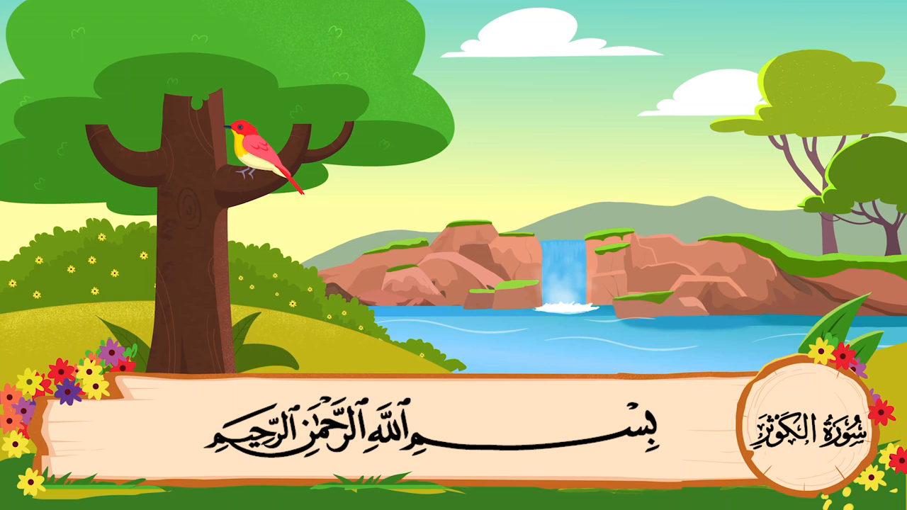
نستمع لتلاوة السورة

Slide 11
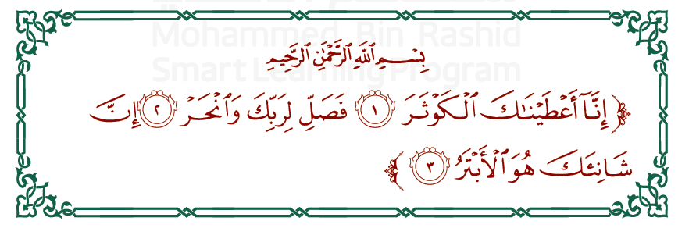
أتلو السورة

Slide 12
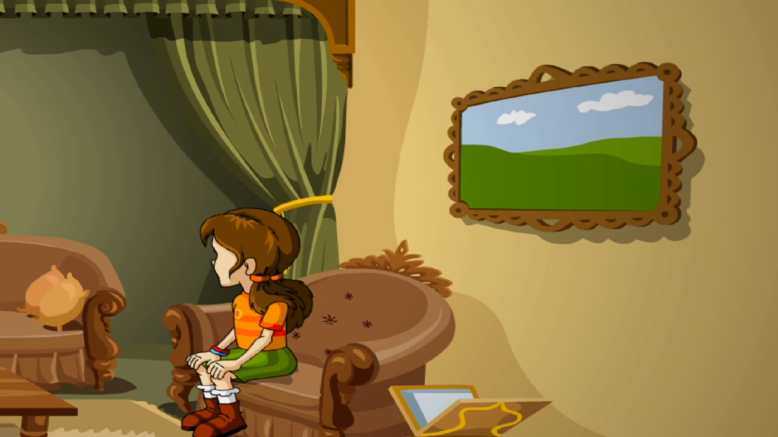
مشاهدة

Slide 13
سبب نزول السورة
كانَ الْعاصِ بْنُ وائِلٍ إِذا ذُكِرَ رَسولُ اللّهِ صَلّى اللّهُ عَلَيْهِ وَسَلَّمَ يَقولُ: اتْرُكوهُ، فَإِنَّهُ رَجُلٌ أبْتَرُ لا وَلَدَ لَهُ، فَإِذا ماتَ انْقَطَعَ ذِكْرُهُ. فَأَنْزَلَ اللّهُ هَذِهِ السّورَةَ؛ رَدًّا عَلَيْهِ بِأَنَّ هَذا الْكافِرَ هُوَ الَّذي سَيَنْقَطِعُ ذِكْرُهُ.
ماذا قالَ الْعاصُ عَنِ الرَّسولِ -صَلّى اللّهُ عَلَيْهِ وَسَلَّمَ-؟
كَيْفَ دافَعَ اللّهُ عَنْ نَبِيِّهِ؟
كَيْفَ تُعَبِّرُ عَنْ حُبِّكَ لِرَسولِ اللّهِ -صَلّى اللّهُ عَلَيْه وَسَلَّمَ-؟

Slide 14
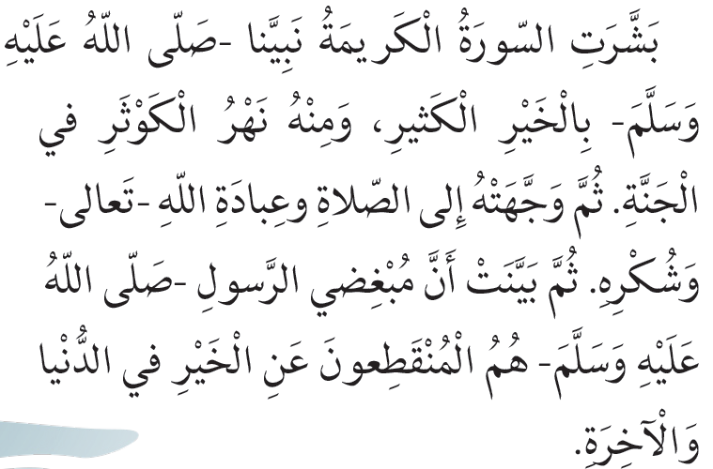
معنى السورة الإجمالي

Slide 15
استراتيجية استنتج المعنى
تفسير المفردات
نهر في الجنة
الكوثر
أي صلاة عيد الأضحى
فَصَلِّ
ذبح الأضحية بعد صلاة عيد الأضحى
انْحَـر

Slide 16
أصل الكلمة بالمعنى الصحيح
تفسير المفردات
الابتر
شانئك
مبغضك و منتقصك
مقطوع من كل خير

Slide 17
أنهار الجنة
في الجَنّةِ أنْهارٌ تَحْتَ الأشِجارِ و الْبَساتينِ وَ القُصورِ و الْبُيوتِ ، أَعَدَّها الله – سبحانه – لِعِبادِهِ الذين اجْتَهدوا في طاعَتِهِ ، و ابْتَعدوا عَنْ مَعْصِيَتِهِ ، وَ أنْهار الْجَنّةِ لَيْست مِنْ ماءٍ فَقَطْ ، فَهُناك أَيضًا أنْهارٌ مِنْ لَبَنٍ وَ عَسَلٍ .

Slide 18
أنهار الجنة
في الجَنّةِ أنْهارٌ مِنْ ماءٍ عّذْبٍ لا يَفْسَدُ ، ولا تَتَغَيَّرُ رائِحَتُهُ مَهْما طال الزَّمن ، و أنْهارٌ مِنْ لَبَنٍ أبْيضَ صافٍ حُلْوِ الْمَذاقِ ، لا يَتَغَيَّرُ طَعْمُهُ فَلا يَحْمَضُ وَ لا يَفْسَدُ مَعَ مُرورِ الْوَقْتِ ، لَمْ يُجلَبْ مِنْ أي حيوان ، بل خَلَقَهُ اللهُ خَلْقًا خاصًّا للجَنَّةِ وَ أَهْلَها .

Slide 19
أنهار الجنة
في الجَنّةِ مكان يسمى الفردوس ، وَهُوَ أَعْلى دَرجات الجَنّة ، و تتفجر منه انهار الجنة ، ثم تسيل و تتفرع في جميع أنحائها ، يقول الرسول – صلى الله عليه و سلم - : (ِفإذا سألتم الله فسلوه الفردوس الأعلى فإنَّهُ أَوْسطُ الجَنّةِ وَأعلى الْجَنّة –أُراهُ- فَوْقهُ عَرْشُ الرَّحمن ، وَ مِنْهُ تَتفجّرُ أنْهارُ الجَنّة) ( صحيح رواه البخاري)

Slide 20
التقييم القبلي
لعبة الفوانيس

Slide 21





اختر فانوسك

Slide 22



الكوثر اسم نهر في الجنة
العودة
صحيح

Slide 23
يشرب من نهر الكوثر
العودة
المؤمن
الكافر

Slide 24
الابتر هو المنقطع عن كل خير
العودة
نكتب الجواب هنا

Slide 25
أمر الله سيدنا محمد صلى الله عليه و سلم في سورة الكوثر
العودة
أن يذهب للحج
أن يصلي و ينحر الذبائح
أن يصوم رمضان

Slide 26
التقييم الختامي
الكتاب المدرسي
صفحة 97

Slide 27
التقييم الختامي
1 اختر الإجابة الصحيحة لكل سؤال فيما يأتي :
.01 (الْكَوْثَرُ) الْمَقْصودُ في قَوْلِهِ تَعالى : "إنا أعْطَيناك الْكَوْثَرَ" هُـوَ :
أ . نَهْرٌ عَظيمٌ في الْجَنَّةِ.
ب. بُسْتانٌ واسِعٌ جَميلٌ .
ت. قَصْرٌّ لَيْسَ لَهُ مَثيلٌ .
02. (الصَّلاةُ) الْـمَقْصودَةُ في قَوْلِهِ تَعالى : "فَصَلِّ لِربك و انْحَرْ" هِيَ :
أ . صَلاةُ عيدِ الْفِطْرِ.
ب. صَلاةُ عيدِ الأَضْحى.
ت. صَـلاةُ يَوْمِ الْجُـمُعَةِ.

Slide 28
التقييم الختامي
.03 (الشانِىء) في الآيةِ الْكَريمةِ : "إنّ شانِئك هُوَ الْأَبْتَرُ " هُـوَ :
أ . الْـمُـؤيَّدُ.
ب. الْـمُعـانِدُ.
ت. الْـكارِهُ.
04. الْـمَقْصودَةُ بِكَلِمَةِ (الْأَبْتَرُ) في الآيةِ الْكَريمةِ : "إنّ شانِئك هُوَ الْأَبْتَرُ ":
أ . الْـكافِرُ بِنِعْمَةِ الإسْلامِ .
ب. الْـمَقْطوعُ مِنْ كُلِّ خَيْرٍ.
ت. الْـمـنافِسُ لِرسول الله ِ.

Slide 29
التقييم الختامي
.05 في الْجَنَّةِ أَنْهارٌ كَثيرةٌ وَ نَعيمٌ كَبيرٌ ، أَعَدَّهُ اللهُ لِعِبادِه الذينَ:
أ . عاشوا مَعَ الرسول – صلى الله عليه و سلم .
ب. اجْتَهَدوا في طاعَتِهِ، وَ ابْتَعَدوا عَنْ مَعْصِيَتِهِ.
ت. فَرَّغوا أَنْفُسَهُمْ لِعِبادَةِ الله، وَلَمْ يَشْتَغِلوا ..
04. تَتَشابهُ أَشْرِبَةُ الدُّنْيا مَعَ الأشْرِبَةِ في الجَنَّةِ في :
أ . الاسْمِ.
ب. الطَّعم.
ت. الشَّكْلِ.

Slide 30
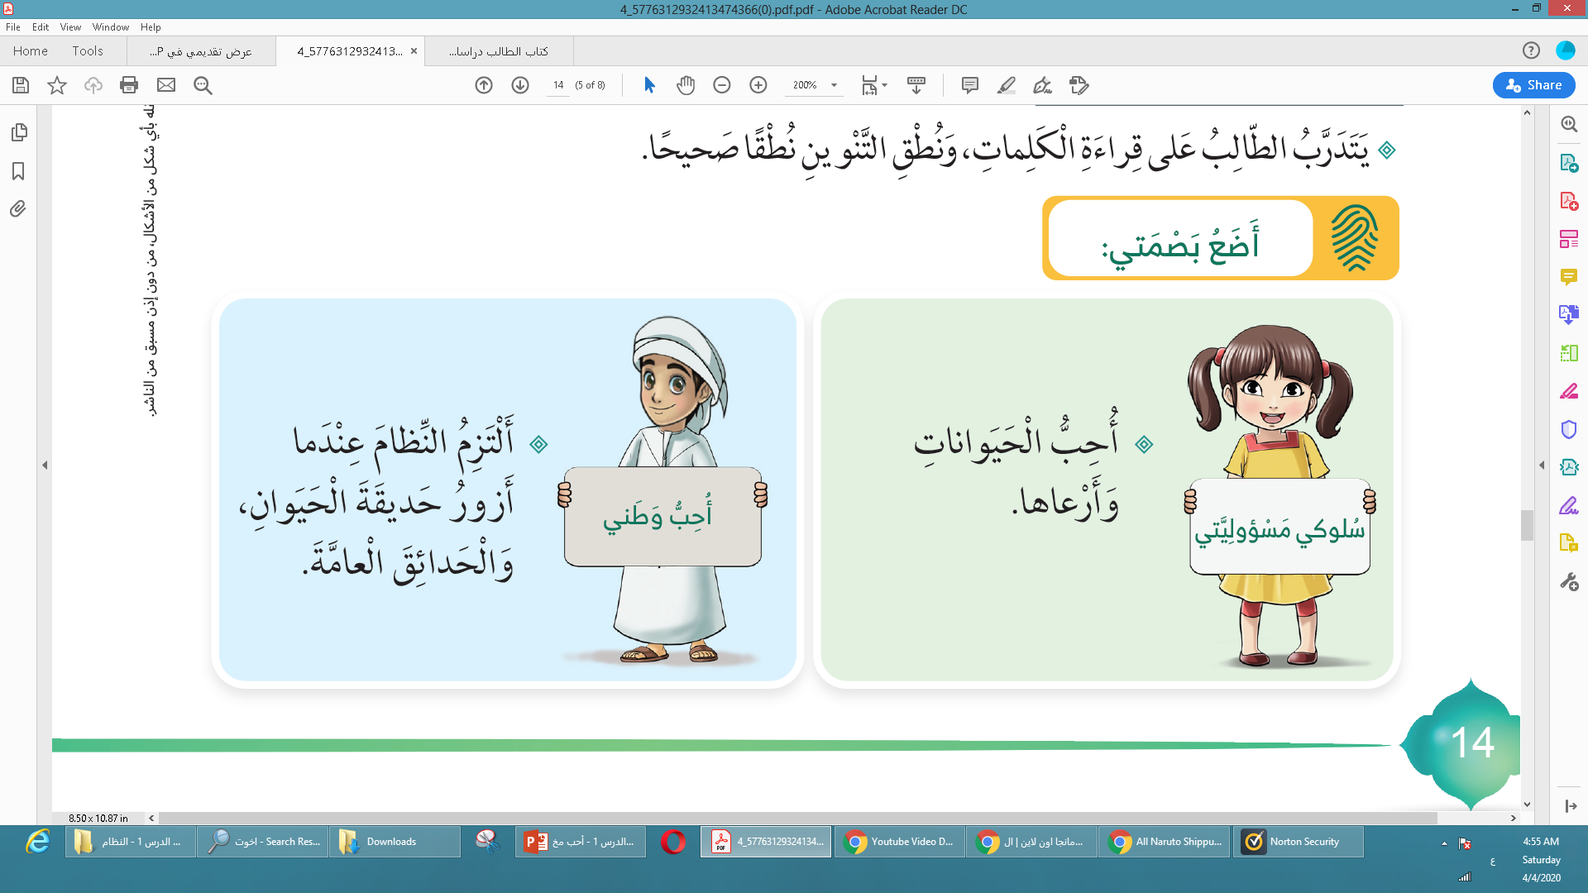
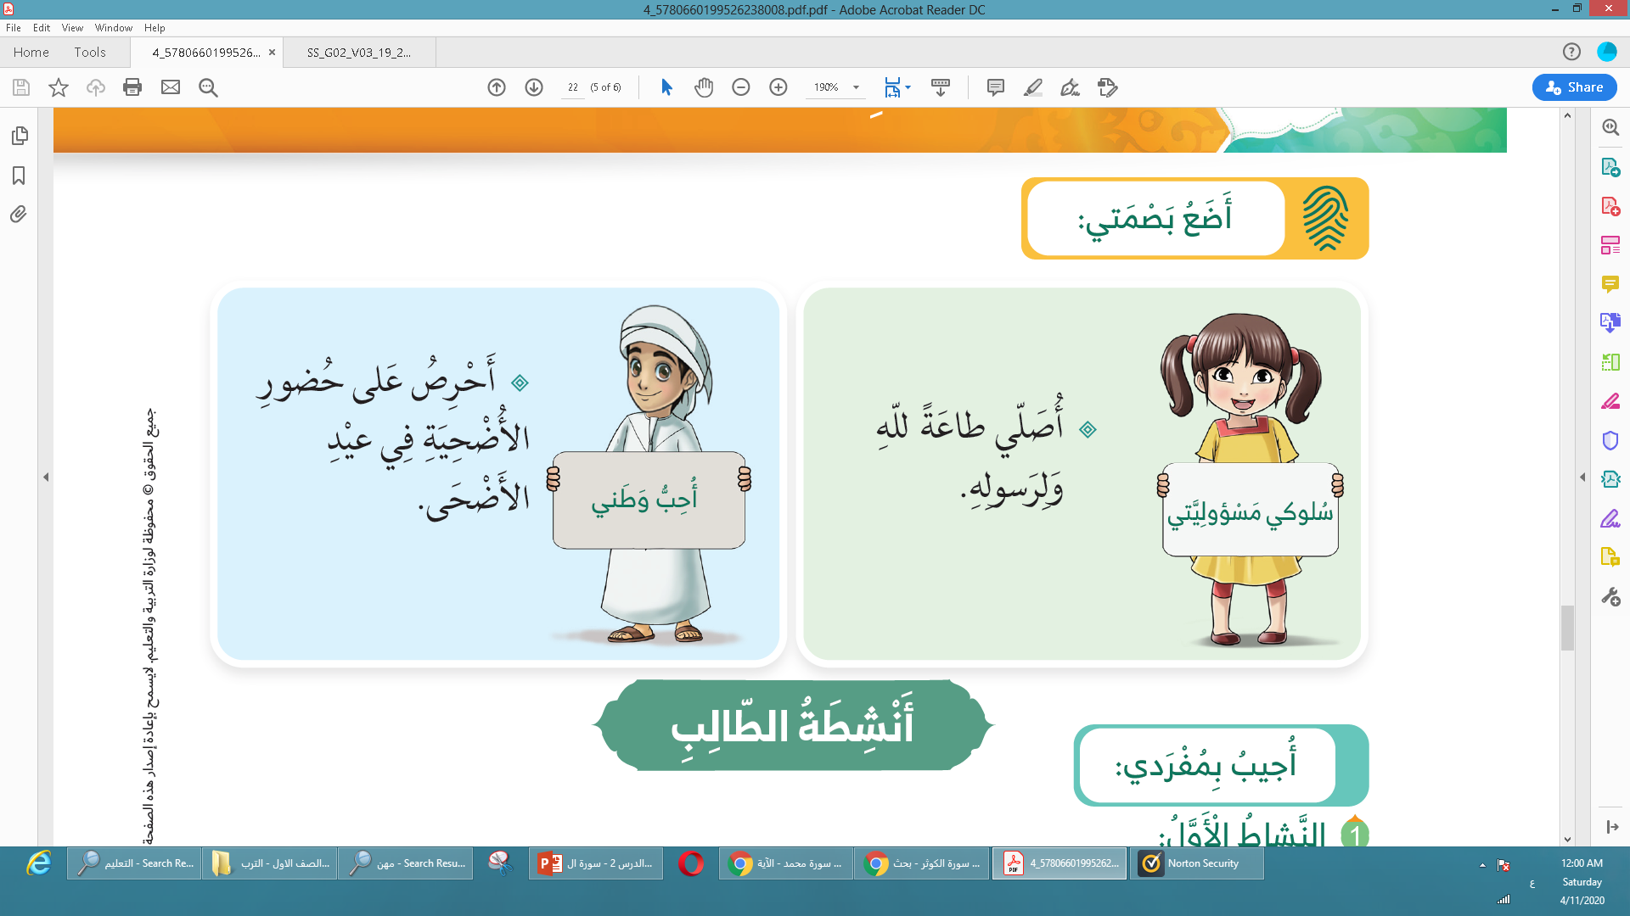
بطاقة خروج

